Slide 1

BOOKING _ COMPROVANTES DE VEICULAÇÃO
CLIENTE | UNIVERSIDADE CATÓLICA
CAMPANHA | TEATRO
PRODUTO
PERIODO | 01/03/2018 A 10/03/2018
PI
AGENCIA | Binder
LOOK IN DOOR - PLACAS DE SINALIZAÇÃO S/A _ CGC: 06.294.612/0001-10 / / SIG QD. 02 Nº 340 _ CEP: 70.610-901 _ BRASÍLIA - DF / / (61) 3214-1400 OPEC: Rafael Rodrigo de Araújo de Souza _ CPF: 736.922.981-53 _ RG: 2.378.507 - SSP/DF
1

Slide 2
CLIENTE | Universidade Católica | CAMPANHA | Teatro | INICIO | 01/03/2018
PRODUTO |  | PECAS | 1 | FIM | 10/03/2018
RELAÇÃO DE COMPROVANTES
CANAL ACADEMIA
AMBIENTE | TELAS | PÁGINA
AABB | 3 | 3
Felicittà Shopping (Quê) | 2 | 3
AMBIENTE | TELAS | PÁGINA
ASBAC | 4 | 3
 |  | 0
Ambientes grifados em VERMELHO comportam ocorrências no período de veiculação e/ou processo de checking fotográfico, tendo seus valores correspondentes abatidos conforme documentação complementar deste processo.
OPEC: Rafael Rodrigo de Araújo de Souza _ CPF: 736.922.981-53 _ RG: 2.378.507 - SSP/DF
2

Slide 3
CLIENTE | Universidade Católica | CAMPANHA | Teatro | INICIO | 01/03/2018
PRODUTO |  | PECAS | 1 | FIM | 10/03/2018
CARTELAS DE REFERÊNCIA _ PEÇA: Teatro As imagens de comprovação podem apresentar diferenças de tonalidade em relação às cartelas de referência devido a condições de captura fotográfica e sistema de impressão deste documento.
OPEC: Rafael Rodrigo de Araújo de Souza _ CPF: 736.922.981-53 _ RG: 2.378.507 - SSP/DF
3

Slide 4
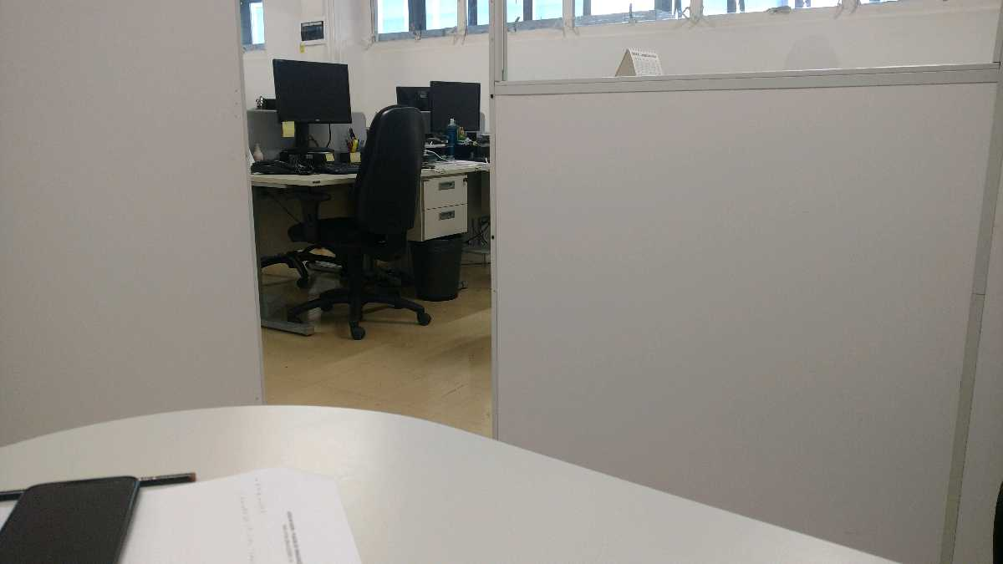

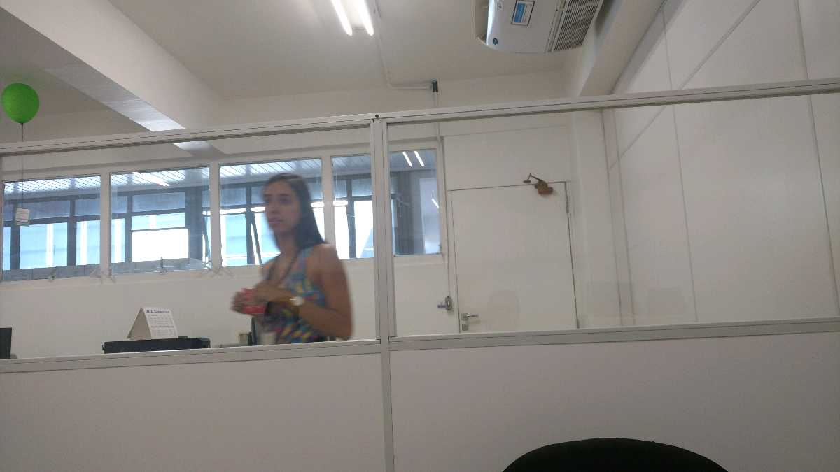
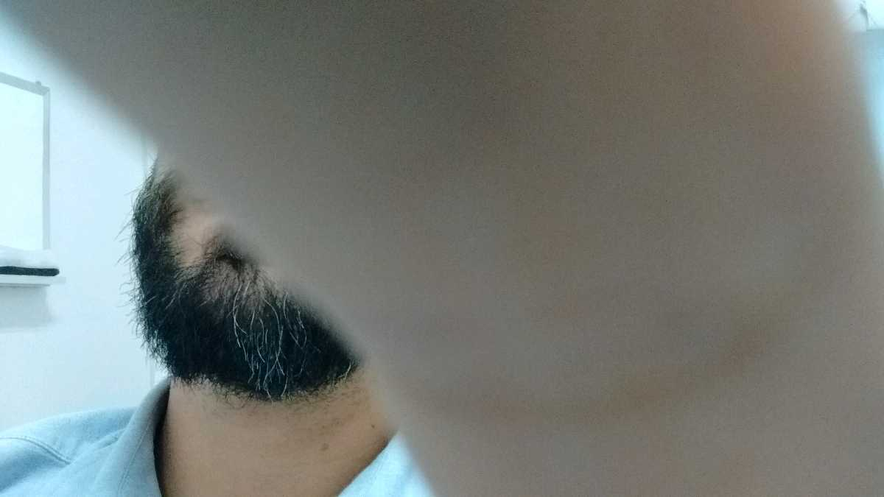
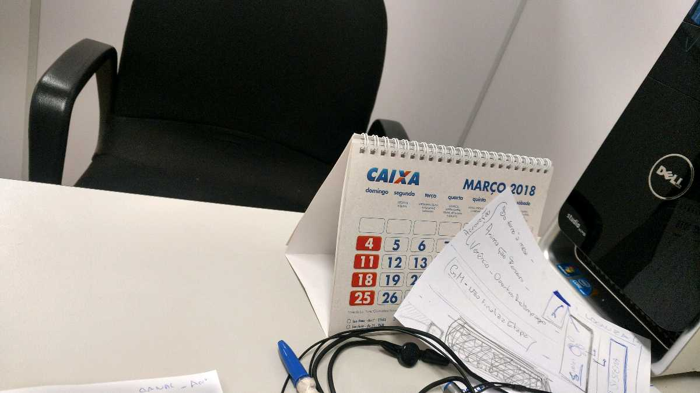
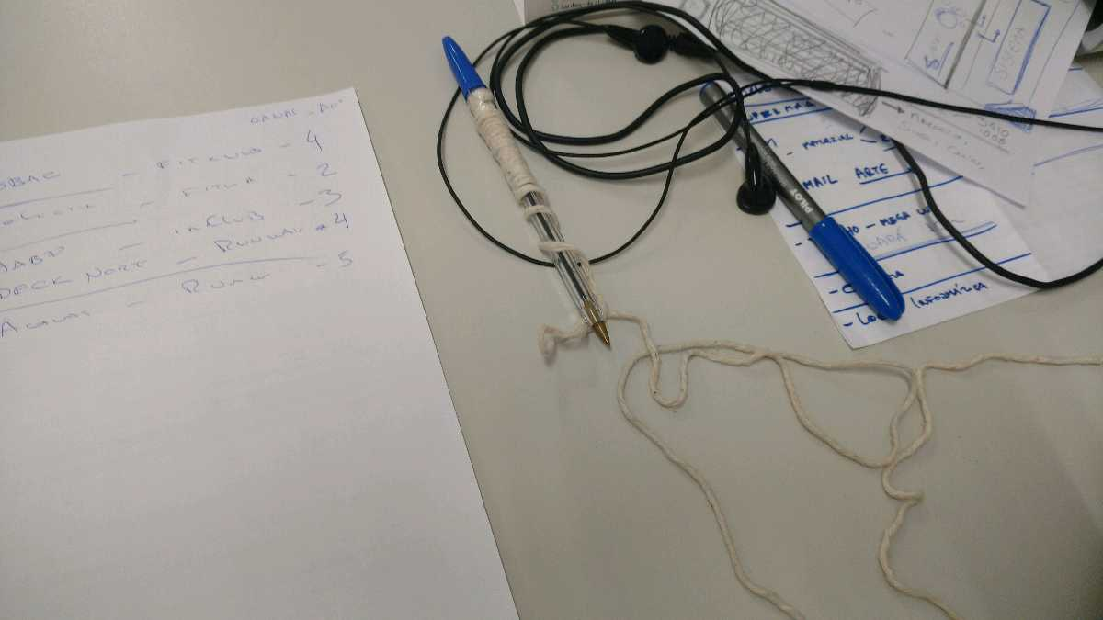
CLIENTE | Universidade Católica | CAMPANHA | Teatro | INICIO | 01/03/2018
PRODUTO |  | PECAS | 1 | FIM | 10/03/2018
AABB (1)
AABB (2)
AABB (3)
AABB (4)
Felicittà Shopping (Quê) (1)
ASBAC (1)
OPEC: Rafael Rodrigo de Araújo de Souza _ CPF: 736.922.981-53 _ RG: 2.378.507 - SSP/DF
4

Slide 5
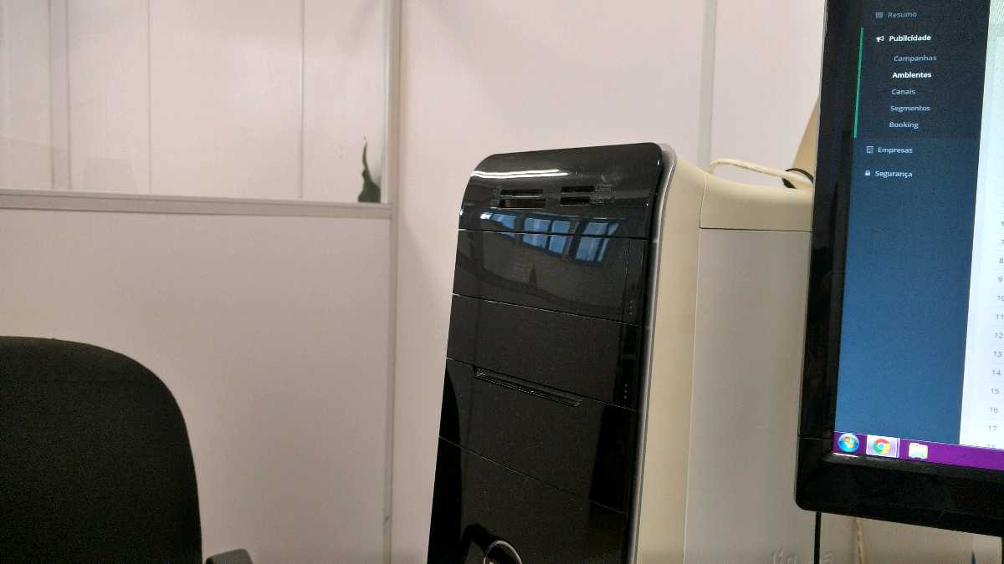
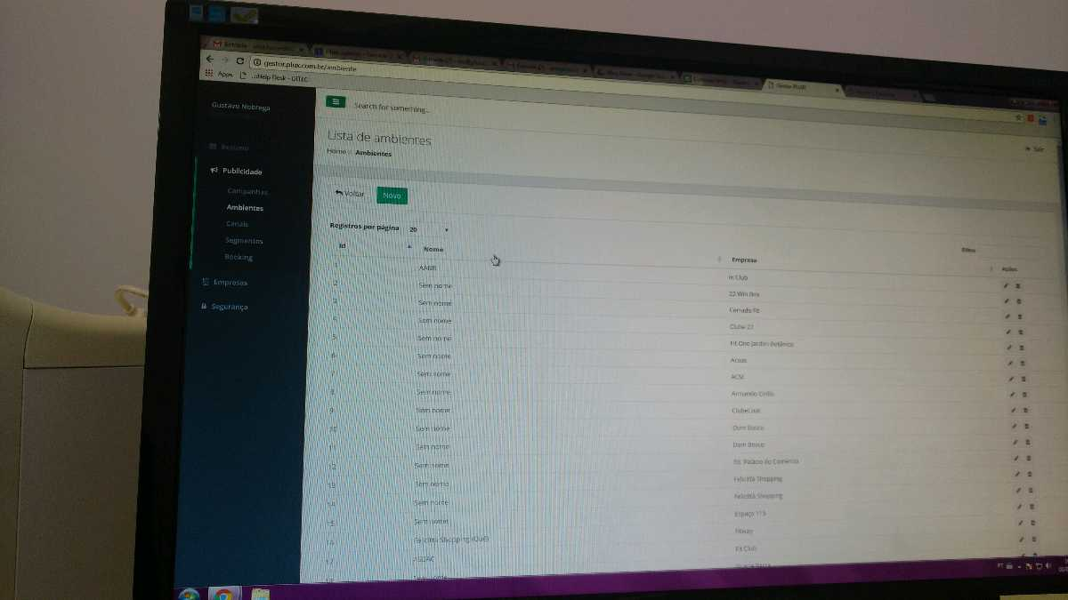
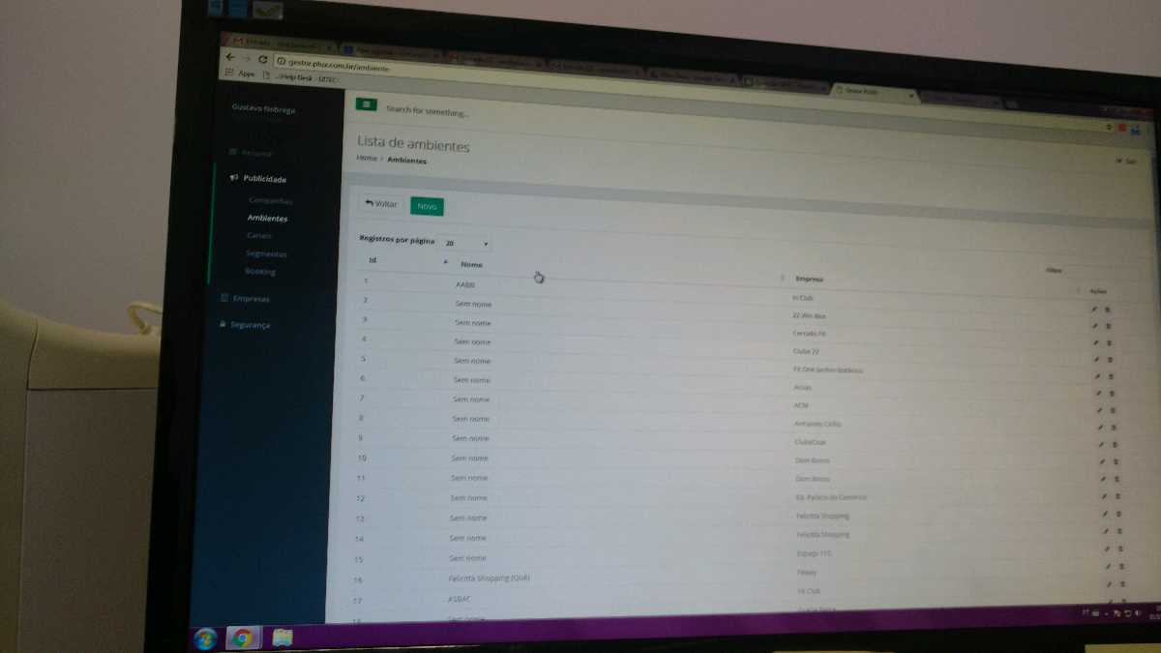
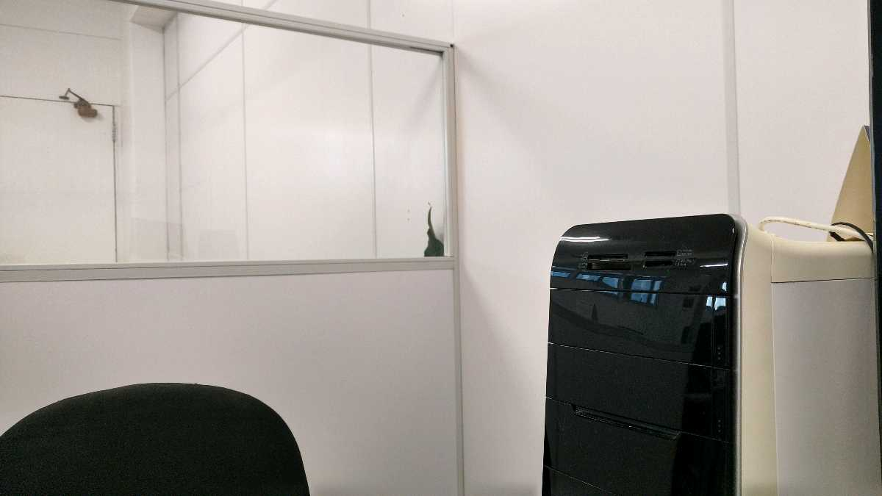
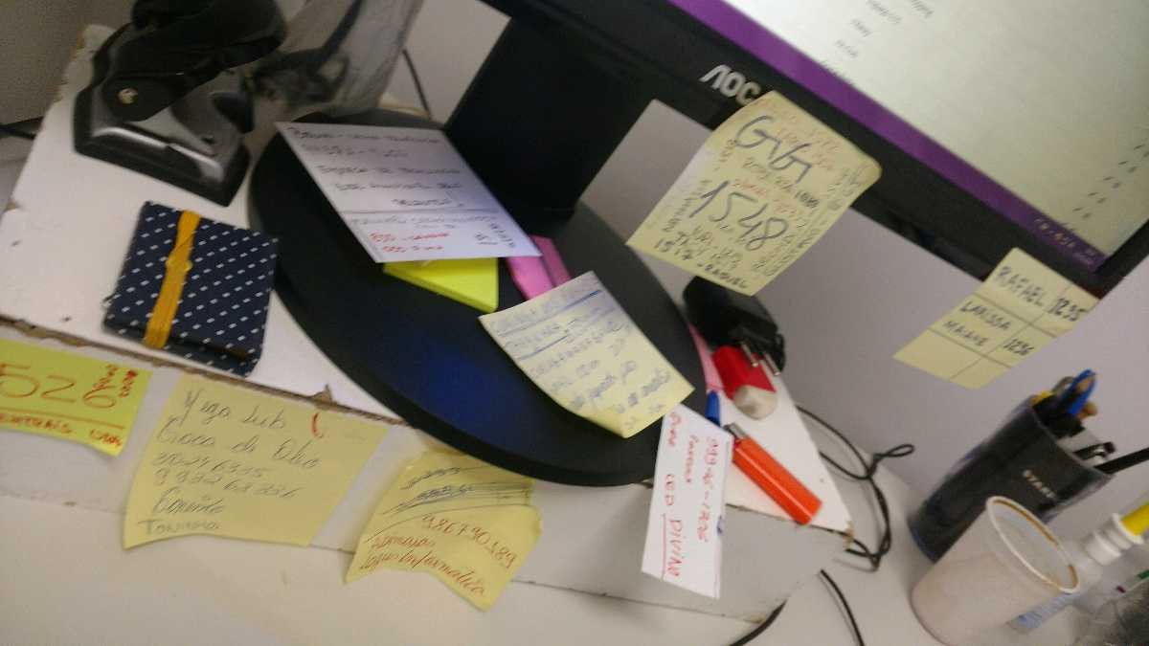
CLIENTE | Universidade Católica | CAMPANHA | Teatro | INICIO | 01/03/2018
PRODUTO |  | PECAS | 1 | FIM | 10/03/2018
ASBAC (2)
ASBAC (3)
ASBAC (4)
ASBAC (5)
ASBAC (6)
OPEC: Rafael Rodrigo de Araújo de Souza _ CPF: 736.922.981-53 _ RG: 2.378.507 - SSP/DF
5

